Slide 1

Identificar el soporte y
el entorno
Carlos Castro
Ver el OA en pinturasespecializadas.lumbre.lat
Notes:
Objeto de aprendizaje de Lumbre · Carlos Castro
Enlace: https://pinturasespecializadas.lumbre.lat/object/identificar-el-soporte-y-el-entorno

Slide 2
Acerca de este OA · 1 de 2
Objetivo
Identificar el soporte (pared, madera, metal o plástico) y el entorno (interior o exterior) antes de recomendar ningún producto, cerrar las siete preguntas de la entrevista técnica, dejar por escrito lo que el cliente no sabe responder y distinguir el hecho verificado de la buena práctica y de lo que queda pendiente de confirmar.
Identificar el soporte y el entorno
2 / 97
Notes:
Enlace al OA: https://pinturasespecializadas.lumbre.lat/object/identificar-el-soporte-y-el-entorno

Slide 3
Acerca de este OA · 2 de 2
Descripción
Primer objeto del curso C04: el soporte y el entorno determinan el producto. Cuatro soportes principales, interior frente a exterior, la entrevista técnica de siete preguntas y su orden, el registro por escrito de las respuestas y los límites del mostrador: qué se afirma con la ficha técnica, qué se deduce y qué se pide confirmar.
Autoría: Carlos Castro
Etiquetas: soporte · entorno · interior · exterior · entrevista técnica · asesoría · Pinturas Especializadas
Identificar el soporte y el entorno
3 / 97
Notes:
Continuación de «Acerca de este OA» (2 de 2).

Slide 4
Identificar el soporte y el entorno · 1 de 6
Entra un cliente y dice: «quiero pintura blanca». No sabes si es para una pared de pladur en el salón, para la fachada de la casa, para una barandilla de hierro o para una silla de jardín. Cuatro soportes, cuatro productos distintos, cuatro acabados diferentes.
No se recomienda producto sin saber sobre qué se va a pintar ni dónde se va a pintar. Este objeto enseña a identificar los cuatro soportes principales, distinguir interior de exterior, y cerrar las siete preguntas de la entrevista técnica básica.
Identificar el soporte y el entorno
4 / 97

Slide 5
Identificar el soporte y el entorno · 2 de 6
Las cifras, los nombres, los productos y las entregas que aparecen en los ejemplos son ficticios: sirven para practicar y no son referencias del catálogo de Pinturas Especializadas. Los esquemas dibujados son material didáctico y no reproducen una pantalla ni un documento real.
Identificar el soporte y el entorno
5 / 97
Notes:
Continuación de «Identificar el soporte y el entorno» (2 de 6).

Slide 6
Identificar el soporte y el entorno · 3 de 6
Qué vas a poder hacer al terminar
Identificar el soporte (pared, madera, metal o plástico) y el entorno (interior o exterior) antes de recomendar ningún producto, cerrar las siete preguntas de la entrevista técnica, dejar por escrito lo que el cliente no sabe responder y distinguir el hecho verificado de la buena práctica y de lo que queda pendiente de confirmar.
•
Hecho verificado: consta en la norma, la ficha técnica o la etiqueta citada.
Identificar el soporte y el entorno
6 / 97
Notes:
Continuación de «Identificar el soporte y el entorno» (3 de 6).

Slide 7
Identificar el soporte y el entorno · 4 de 6
•
Buena práctica: método razonado del sector; no es, por sí solo, una política de Pinturas Especializadas.
•
Decisión interna pendiente: familias, umbrales y facultades que debe confirmar dirección.
•
Supuesto didáctico: las situaciones, cifras y referencias marcadas como ficticias sirven para practicar; no son datos de la empresa.
Identificar el soporte y el entorno
7 / 97
Notes:
Continuación de «Identificar el soporte y el entorno» (4 de 6).

Slide 8
Identificar el soporte y el entorno · 5 de 6
Dependencia interna pendiente
Esta lección distingue el método general de las decisiones que corresponden a Pinturas Especializadas. Antes de aplicar un umbral, un importe o una facultad, confirma con dirección: Qué fichas técnicas concretas se ofrecen para cada soporte y entorno, y quién las mantiene al día en el catálogo.
Qué desviación de color se acepta entre la muestra de color y el envase entregado. Qué respuestas de la entrevista se registran en el albarán, en el pedido o en la nota del cliente. Qué margen de manos se garantiza y con qué ficha técnica se respalda.
Identificar el soporte y el entorno
8 / 97
Notes:
Continuación de «Identificar el soporte y el entorno» (5 de 6).

Slide 9
Identificar el soporte y el entorno · 6 de 6
Qué se responde al cliente cuando el soporte no se puede comprobar en el momento y no consta en la obra.
Identificar el soporte y el entorno
9 / 97
Notes:
Continuación de «Identificar el soporte y el entorno» (6 de 6).

Slide 10
1 · Los cuatro soportes principales · 1 de 3
En una tienda de pinturas hay cuatro soportes habituales: pared (pladur, ladrillo, hormigón), madera (interior, exterior, barnizada), metal (hierro, aluminio, galvanizado) y plástico (PVC, polietileno, fibra). Cada uno tiene su familia de producto y sus preguntas clave.
La regla es simple: el soporte determina el producto, no al revés. No se pregunta «¿qué producto quieres?» sino «¿sobre qué vas a pintar?».
Identificar el soporte y el entorno
10 / 97

Slide 11
1 · Los cuatro soportes principales · 2 de 3
La palabra «pared», en cambio, no es un soporte: es un sitio. Detrás de una pared puede haber pladur, ladrillo visto, hormigón, un enfoscado de mortero o un tabique de ladrillo hueco, y cada uno se comporta de forma distinta frente a la pintura. Por eso la primera pregunta no es «¿es pared?», sino «¿qué hay debajo de la pintura que ya tiene?». Ese dato lo puede dar el cliente, el albañil, el parte de obra o una foto del canto levantado.
Identificar el soporte y el entorno
11 / 97
Notes:
Continuación de «1 · Los cuatro soportes principales» (2 de 3).

Slide 12
1 · Los cuatro soportes principales · 3 de 3
Y hay tres etiquetas que parecen de soporte pero no lo son: «madera de cocina» (cajones de DM o de madera maciza), «metal» (hierro, aluminio, chapa galvanizada o acero inoxidable) y «plástico» (PVC, polietileno, poliéster o fibra de vidrio). La etiqueta del cliente dice lo que él ve; el soporte es lo que hay debajo y lo que va a estar en contacto con la humedad y con el sol. Cuando la etiqueta y el soporte no coinciden, se pregunta.
La primera tarea del mostrador, por tanto, no es elegir un producto: es descubrir de qué material se trata.
Identificar el soporte y el entorno
12 / 97
Notes:
Continuación de «1 · Los cuatro soportes principales» (3 de 3).

Slide 13
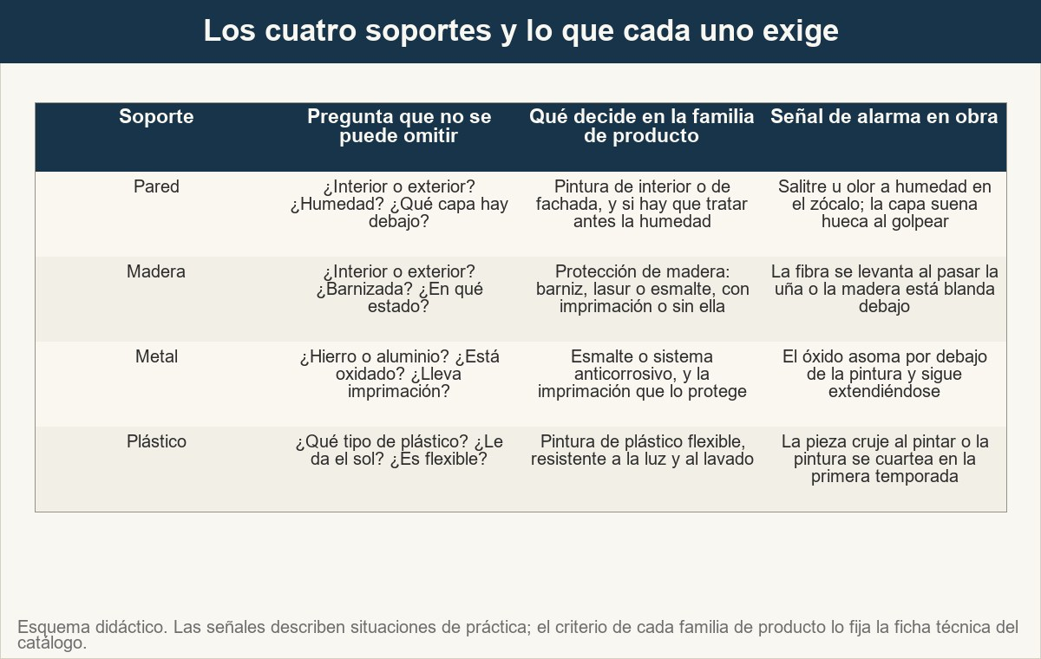
1 · Los cuatro soportes principales
Cada soporte tiene una pregunta que no se puede omitir y una señal que lo delata en obra.
Ver imagen original en el OA
Notes:
Imagen del OA: assets/fig-1-cuatro-soportes.jpg
Texto alternativo: Matriz con cuatro soportes: pared, madera, metal y plástico; con su pregunta clave, qué cambia en la familia de producto y la señal de alarma que los delata.
Pie: Cada soporte tiene una pregunta que no se puede omitir y una señal que lo delata en obra.
Enlace: https://pinturasespecializadas.lumbre.lat/object/identificar-el-soporte-y-el-entorno

Slide 14
Cuatro soportes y sus preguntas clave · 1 de 2
Soporte | Qué se pregunta | Qué se pierde si no se pregunta | Lo que delata que el soporte no es el que creíamos
Pared | ¿Interior o exterior? ¿Humedad? ¿Capa previa? | Se recomienda pintura de exterior para interior (olores) | Salitre u olor a humedad en el zócalo
Madera | ¿Interior o exterior? ¿Barniz o lasur? ¿Estado? | Se aplica barniz en exterior y se pela al año | La fibra se levanta al pasar la uña
Identificar el soporte y el entorno
14 / 97
Notes:
Tabla del OA: Cuatro soportes y sus preguntas clave
Enlace: https://pinturasespecializadas.lumbre.lat/object/identificar-el-soporte-y-el-entorno

Slide 15
Cuatro soportes y sus preguntas clave · 2 de 2
Soporte | Qué se pregunta | Qué se pierde si no se pregunta | Lo que delata que el soporte no es el que creíamos
Metal | ¿Hierro o aluminio? ¿Oxidación? ¿Imprimación? | Se pinta sobre óxido sin tratar y vuelve a oxidarse | El óxido aparece por debajo de la capa de pintura
Plástico | ¿Tipo de plástico? ¿Exposición solar? ¿Flexibilidad? | Se usa pintura rígida en superficie flexible y se agrieta | La pieza es flexible o está al sol todo el día
Identificar el soporte y el entorno
15 / 97
Notes:
Tabla del OA: Cuatro soportes y sus preguntas clave
Enlace: https://pinturasespecializadas.lumbre.lat/object/identificar-el-soporte-y-el-entorno

Slide 16
Actividad 1 · Relacionar · 1 de 2
Sección: 1 · Los cuatro soportes principales
Une cada soporte con su pregunta clave.
Columna A
1. Pared
2. Madera
3. Metal
4. Plástico
Columna B
A) ¿Barniz o lasur? ¿Está barnizada?
B) ¿Hierro o aluminio? ¿Hay oxidación?
Identificar el soporte y el entorno
16 / 97
Notes:
Solución: Pared → ¿Interior o exterior? ¿Humedad? ¿Capa previa?
Madera → ¿Barniz o lasur? ¿Está barnizada?
Metal → ¿Hierro o aluminio? ¿Hay oxidación?
Plástico → ¿Qué tipo de plástico y a qué sol está?
Evidencia: Sección 1: los cuatro soportes y sus preguntas clave.
Enlace al OA: https://pinturasespecializadas.lumbre.lat/object/identificar-el-soporte-y-el-entorno

Slide 17
Actividad 1 · Relacionar · 2 de 2
C) ¿Qué tipo de plástico y a qué sol está?
D) ¿Interior o exterior? ¿Humedad? ¿Capa previa?
Identificar el soporte y el entorno
17 / 97
Notes:
Continuación de «Actividad 1 · Relacionar» (2 de 2).

Slide 18
2 · Interior y exterior: la pregunta que cierra la mitad de las opciones · 1 de 3
La segunda pregunta clave es: ¿interior o exterior? No es lo mismo pintar el salón que la fachada. Interior no tiene exposición solar, ni lluvia, ni humedad extrema, ni cambios bruscos de temperatura. Exterior tiene todo eso.
Por eso los productos son distintos. La pintura de interior no aguanta el sol: se degrada en meses. La pintura de exterior tiene disolventes fuertes: no se usa en interiores cerrados. La pregunta «¿es para interior o exterior?» cierra la mitad de las opciones antes de empezar.
Identificar el soporte y el entorno
18 / 97

Slide 19
2 · Interior y exterior: la pregunta que cierra la mitad de las opciones · 2 de 3
Y en el litoral mediterráneo «exterior» no es una sola categoría. Una fachada con viento de mar, un balcón con sol de mediodía y una pérgola con sombra permanente son tres exteriores distintos: el viento de mar trae sal, el sol de mediodía calienta la superficie más de lo que parece y la sombra permanente mantiene la humedad. La pregunta no es solo «¿interior o exterior?», es «¿qué exterior?», y esa segunda pregunta es la que separa una pintura de fachada de una protección de madera de exterior.
Identificar el soporte y el entorno
19 / 97
Notes:
Continuación de «2 · Interior y exterior: la pregunta que cierra la mitad de las opciones» (2 de 3).

Slide 20
2 · Interior y exterior: la pregunta que cierra la mitad de las opciones · 3 de 3
El error clásico de esta pregunta no es saltarla: es contestarla de memoria. El cliente dice «es para fuera», y «fuera» significa cinco cosas distintas. El trabajo está en bajar de «fuera» a «dónde exactamente, en qué pared, a qué hora le da el sol y si le llega la lluvia».
Y hay una consecuencia práctica que conviene decir en voz alta: el error de entorno no se ve el día de la compra. Se ve semanas después, cuando la fachada empieza a perder color o el interior huele a disolvente. La pregunta cuesta diez segundos; la equivocación se paga en meses.
Identificar el soporte y el entorno
20 / 97
Notes:
Continuación de «2 · Interior y exterior: la pregunta que cierra la mitad de las opciones» (3 de 3).

Slide 21
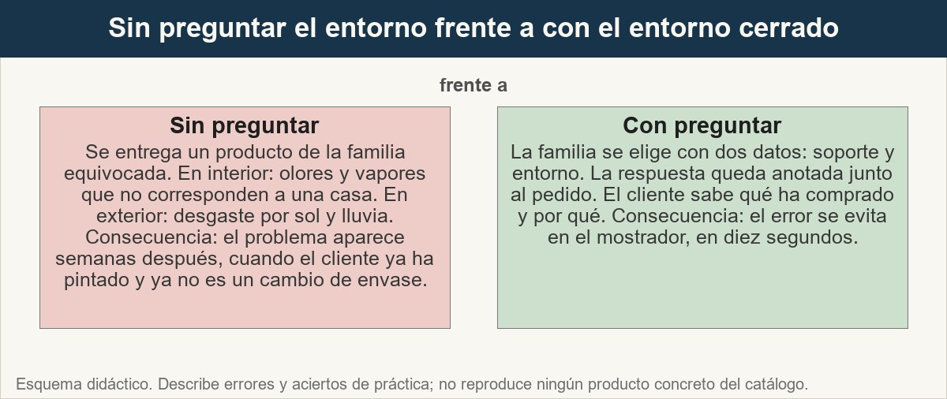
2 · Interior y exterior: la pregunta que cierra la mitad de las opciones
El fallo del entorno no aparece en el mostrador: aparece en la obra, semanas después.
Ver imagen original en el OA
Notes:
Imagen del OA: assets/fig-2-entorno-con-y-sin.jpg
Texto alternativo: Comparación entre entregar sin preguntar el entorno y entregar con el entorno cerrado en la entrevista.
Pie: El fallo del entorno no aparece en el mostrador: aparece en la obra, semanas después.
Enlace: https://pinturasespecializadas.lumbre.lat/object/identificar-el-soporte-y-el-entorno

Slide 22
2 · Interior y exterior: la pregunta que cierra la mitad de las opciones · 1 de 2
•
INTERIOR: pintura plástica al agua, esmalte al agua, sin olores fuertes, secado rápido.
•
EXTERIOR: pintura de fachada, lasur, esmalte sintético, resistente a UV y lluvia.
•
La pregunta «¿interior o exterior?» se hace siempre, incluso si el cliente parece saberlo.
•
Si el cliente dice «para el jardín», se confirma: ¿jardín cerrado (interior) o fachada (exterior)?
Identificar el soporte y el entorno
22 / 97

Slide 23
2 · Interior y exterior: la pregunta que cierra la mitad de las opciones · 2 de 2
•
El «jardín» es el caso más ambiguo: valladar, pérgola, caseta y contraventana son cuatro exteriores distintos.
•
En un ambiente con aire salino, la elección del sistema sobre metal no se puede hacer solo por el color: se consulta la ficha del producto.
Identificar el soporte y el entorno
23 / 97
Notes:
Continuación de «2 · Interior y exterior: la pregunta que cierra la mitad de las opciones» (2 de 2).

Slide 24
Actividad 2 · Opción múltiple
Sección: 2 · Interior y exterior: la pregunta que cierra la mitad de las opciones
Un cliente dice «quiero pintura para el jardín». ¿Qué preguntas primero?
A) ¿Qué color quieres?
B) ¿Es para interior o exterior?
C) ¿Cuánto cuesta?
D) ¿Para cuándo lo necesitas?
Identificar el soporte y el entorno
24 / 97
Notes:
Solución: B) ¿Es para interior o exterior?
Explicación: «Jardín» puede ser interior (cerrado) o exterior (fachada). Se pregunta interior/exterior antes de recomendar.
Evidencia: Sección 2: interior y exterior.
Enlace al OA: https://pinturasespecializadas.lumbre.lat/object/identificar-el-soporte-y-el-entorno

Slide 25
3 · La entrevista técnica: siete preguntas que van encadenadas · 1 de 3
Antes de recomendar producto, se cierran siete preguntas. No son un interrogatorio: son una conversación dirigida. Cada respuesta cierra una opción y abre la siguiente.
Las siete preguntas son: 1) ¿sobre qué superficie? (soporte), 2) ¿interior o exterior? (entorno), 3) ¿qué hay puesto ahora? (estado previo), 4) ¿en qué estado está? (conservación), 5) ¿qué acabado quieres? (mate, satinado, brillante), 6) ¿cuándo vas a pintar? (plazo), 7) ¿quién lo va a aplicar? (profesional o bricolaje).
Identificar el soporte y el entorno
25 / 97

Slide 26
3 · La entrevista técnica: siete preguntas que van encadenadas · 2 de 3
Las siete no son siete segundos: son cuatro bloques que se cierran en orden. Las dos primeras —soporte y entorno— eligen la familia del producto. Las dos siguientes —estado previo y conservación— dicen si hay que preparar antes de pintar. La quinta, el acabado, se enseña con una muestra. La sexta, el plazo, decide el formato y la fecha. La séptima, quién aplica, decide con qué detalle se dan las instrucciones.
Identificar el soporte y el entorno
26 / 97
Notes:
Continuación de «3 · La entrevista técnica: siete preguntas que van encadenadas» (2 de 3).

Slide 27
3 · La entrevista técnica: siete preguntas que van encadenadas · 3 de 3
Ese orden tiene una razón: no tiene sentido enseñar un acabado antes de saber el entorno, ni fijar una fecha de entrega antes de saber quién va a aplicar. Preguntar en desorden no es preguntar: es improvisar con preguntas. Cuando el orden no importa, es porque las dos respuestas posibles dan el mismo producto, y eso casi nunca ocurre.
Identificar el soporte y el entorno
27 / 97
Notes:
Continuación de «3 · La entrevista técnica: siete preguntas que van encadenadas» (3 de 3).

Slide 28
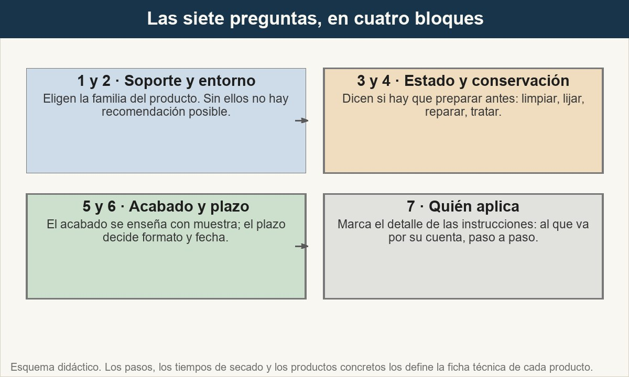
3 · La entrevista técnica: siete preguntas que van encadenadas
Cada bloque de preguntas cierra una familia de decisiones. El último decide el nivel de instrucciones.
Ver imagen original en el OA
Notes:
Imagen del OA: assets/fig-3-bloques-de-la-entrevista.jpg
Texto alternativo: Cuatro bloques encadenados: soporte y entorno, estado y conservación, acabado y plazo, y quién aplica.
Pie: Cada bloque de preguntas cierra una familia de decisiones. El último decide el nivel de instrucciones.
Enlace: https://pinturasespecializadas.lumbre.lat/object/identificar-el-soporte-y-el-entorno

Slide 29
3 · La entrevista técnica: siete preguntas que van encadenadas
La regla de las siete preguntas
No se recomienda producto sin cerrar las siete preguntas. Si faltan, se pregunta. Si el cliente no sabe responder, se le explica por qué importa. Si se salta una, el producto puede no funcionar.
Identificar el soporte y el entorno
29 / 97

Slide 30
4 · Ejemplo resuelto: la entrevista completa
Este ejemplo es ficticio: el cliente, el color y las cantidades son de práctica. Sirve para ver cómo suena una entrevista cuando el cliente va contestando.
Fíjate en dos cosas. La primera: las preguntas van en el orden del apartado anterior, y la recomendación sale al final, no al principio. La segunda: la conversación no termina con un producto, termina con una entrega. Los botes de este ejemplo están inventados y las cantidades no salen de ningún cálculo: la cantidad correcta se trabaja en «Estimar cantidades con criterio» (28481).
Identificar el soporte y el entorno
30 / 97

Slide 31
Sección
4 · Ejemplo resuelto: la entrevista completa · Ejemplo resuelto: la entrevista técnica, completa · Paso 1 de 7
Cliente: «Quiero pintura blanca»
Tú: «¿Sobre qué superficie vas a pintar? ¿Pared, madera, metal o plástico?»
Identificar el soporte y el entorno
31 / 97
Notes:
Recorrido: Ejemplo resuelto: la entrevista técnica, completa
Paso 1 de 7: Cliente: «Quiero pintura blanca»
Texto del paso: Tú: «¿Sobre qué superficie vas a pintar? ¿Pared, madera, metal o plástico?»
Enlace: https://pinturasespecializadas.lumbre.lat/object/identificar-el-soporte-y-el-entorno

Slide 32
Sección
4 · Ejemplo resuelto: la entrevista completa · Ejemplo resuelto: la entrevista técnica, completa · Paso 2 de 7
Cliente: «Sobre pared»
Tú: «¿Es para interior o exterior?»
Identificar el soporte y el entorno
32 / 97
Notes:
Recorrido: Ejemplo resuelto: la entrevista técnica, completa
Paso 2 de 7: Cliente: «Sobre pared»
Texto del paso: Tú: «¿Es para interior o exterior?»
Enlace: https://pinturasespecializadas.lumbre.lat/object/identificar-el-soporte-y-el-entorno

Slide 33
Sección
4 · Ejemplo resuelto: la entrevista completa · Ejemplo resuelto: la entrevista técnica, completa · Paso 3 de 7
Cliente: «Interior, el salón»
Tú: «¿Qué hay puesto ahora? ¿Pintura vieja o es nuevo?»
Identificar el soporte y el entorno
33 / 97
Notes:
Recorrido: Ejemplo resuelto: la entrevista técnica, completa
Paso 3 de 7: Cliente: «Interior, el salón»
Texto del paso: Tú: «¿Qué hay puesto ahora? ¿Pintura vieja o es nuevo?»
Enlace: https://pinturasespecializadas.lumbre.lat/object/identificar-el-soporte-y-el-entorno

Slide 34
Sección
4 · Ejemplo resuelto: la entrevista completa · Ejemplo resuelto: la entrevista técnica, completa · Paso 4 de 7
Cliente: «Pintura vieja, pero está bien»
Tú: «¿Qué acabado prefieres: mate, satinado o brillante?»
Identificar el soporte y el entorno
34 / 97
Notes:
Recorrido: Ejemplo resuelto: la entrevista técnica, completa
Paso 4 de 7: Cliente: «Pintura vieja, pero está bien»
Texto del paso: Tú: «¿Qué acabado prefieres: mate, satinado o brillante?»
Enlace: https://pinturasespecializadas.lumbre.lat/object/identificar-el-soporte-y-el-entorno

Slide 35
Sección
4 · Ejemplo resuelto: la entrevista completa · Ejemplo resuelto: la entrevista técnica, completa · Paso 5 de 7
Cliente: «Mate»
Tú: «¿Cuándo vas a pintar? ¿Esta semana o más adelante?»
Identificar el soporte y el entorno
35 / 97
Notes:
Recorrido: Ejemplo resuelto: la entrevista técnica, completa
Paso 5 de 7: Cliente: «Mate»
Texto del paso: Tú: «¿Cuándo vas a pintar? ¿Esta semana o más adelante?»
Enlace: https://pinturasespecializadas.lumbre.lat/object/identificar-el-soporte-y-el-entorno

Slide 36
Sección
4 · Ejemplo resuelto: la entrevista completa · Ejemplo resuelto: la entrevista técnica, completa · Paso 6 de 7
Cliente: «El fin de semana»
Tú: «¿Lo vas a pintar tú o llama a un profesional?»
Identificar el soporte y el entorno
36 / 97
Notes:
Recorrido: Ejemplo resuelto: la entrevista técnica, completa
Paso 6 de 7: Cliente: «El fin de semana»
Texto del paso: Tú: «¿Lo vas a pintar tú o llama a un profesional?»
Enlace: https://pinturasespecializadas.lumbre.lat/object/identificar-el-soporte-y-el-entorno

Slide 37
Sección
4 · Ejemplo resuelto: la entrevista completa · Ejemplo resuelto: la entrevista técnica, completa · Paso 7 de 7
Cliente: «Yo mismo»
Tú: «Perfecto. Entonces: pintura plástica mate al agua para interior sobre pared en buen estado. Te trajo tres botes de 4 L.»
Identificar el soporte y el entorno
37 / 97
Notes:
Recorrido: Ejemplo resuelto: la entrevista técnica, completa
Paso 7 de 7: Cliente: «Yo mismo»
Texto del paso: Tú: «Perfecto. Entonces: pintura plástica mate al agua para interior sobre pared en buen estado. Te trajo tres botes de 4 L.»
Enlace: https://pinturasespecializadas.lumbre.lat/object/identificar-el-soporte-y-el-entorno

Slide 38
5 · Ejemplo resuelto: cuando el cliente no sabe responder
La segunda entrevista es la que ocurre casi todos los días: el cliente quiere pintar algo y no sabe qué material es, ni qué hay debajo, ni si es interior o exterior. Aquí no se improvisa: se pregunta de otra manera.
La técnica es la misma en los tres casos: se ofrecen opciones, se pide una prueba, se anota lo que se ha deducido y se deja por escrito lo que sigue sin saber. Un cliente que no sabe no es un cliente que no compra: es un cliente al que hay que ayudar a saber, y a quien hay que darle la recomendación con su condición, no una recomendación ciega.
Identificar el soporte y el entorno
38 / 97

Slide 39
Sección
5 · Ejemplo resuelto: cuando el cliente no sabe responder · Ejemplo resuelto: el cliente que no sabe qué material tiene · Paso 1 de 7
El cliente pide una puerta
«Quiero pintar una puerta de madera, la del pasillo de casa.» Tú: «Para saber qué producto necesito, ¿es de madera maciza o de contrachapado? ¿Está barnizada o pintada?»
Identificar el soporte y el entorno
39 / 97
Notes:
Recorrido: Ejemplo resuelto: el cliente que no sabe qué material tiene
Paso 1 de 7: El cliente pide una puerta
Texto del paso: «Quiero pintar una puerta de madera, la del pasillo de casa.» Tú: «Para saber qué producto necesito, ¿es de madera maciza o de contrachapado? ¿Está barnizada o pintada?»
Enlace: https://pinturasespecializadas.lumbre.lat/object/identificar-el-soporte-y-el-entorno

Slide 40
Sección
5 · Ejemplo resuelto: cuando el cliente no sabe responder · Ejemplo resuelto: el cliente que no sabe qué material tiene · Paso 2 de 7
El cliente no lo sabe
«No lo sé, la tengo desde hace años y está pintada de blanco.» Tú: «Vale. ¿El pasillo es interior?» — «Sí, está dentro de casa.»
Identificar el soporte y el entorno
40 / 97
Notes:
Recorrido: Ejemplo resuelto: el cliente que no sabe qué material tiene
Paso 2 de 7: El cliente no lo sabe
Texto del paso: «No lo sé, la tengo desde hace años y está pintada de blanco.» Tú: «Vale. ¿El pasillo es interior?» — «Sí, está dentro de casa.»
Enlace: https://pinturasespecializadas.lumbre.lat/object/identificar-el-soporte-y-el-entorno

Slide 41
Sección
5 · Ejemplo resuelto: cuando el cliente no sabe responder · Ejemplo resuelto: el cliente que no sabe qué material tiene · Paso 3 de 7
Tú narras lo que sí sabes
«Entonces tenemos esto: soporte madera, entorno interior, acabado actual blanco y, sin confirmar, si debajo hay barniz o pintura. De lo que no hay dato es del estado del soporte.»
Identificar el soporte y el entorno
41 / 97
Notes:
Recorrido: Ejemplo resuelto: el cliente que no sabe qué material tiene
Paso 3 de 7: Tú narras lo que sí sabes
Texto del paso: «Entonces tenemos esto: soporte madera, entorno interior, acabado actual blanco y, sin confirmar, si debajo hay barniz o pintura. De lo que no hay dato es del estado del soporte.»
Enlace: https://pinturasespecializadas.lumbre.lat/object/identificar-el-soporte-y-el-entorno

Slide 42
Sección
5 · Ejemplo resuelto: cuando el cliente no sabe responder · Ejemplo resuelto: el cliente que no sabe qué material tiene · Paso 4 de 7
Se escribe la respuesta
Anotas: madera / interior / acabado anterior blanco, sin confirmar si es barniz o pintura / acabado a elegir / fecha por confirmar / aplicación por confirmar.
Identificar el soporte y el entorno
42 / 97
Notes:
Recorrido: Ejemplo resuelto: el cliente que no sabe qué material tiene
Paso 4 de 7: Se escribe la respuesta
Texto del paso: Anotas: madera / interior / acabado anterior blanco, sin confirmar si es barniz o pintura / acabado a elegir / fecha por confirmar / aplicación por confirmar.
Enlace: https://pinturasespecializadas.lumbre.lat/object/identificar-el-soporte-y-el-entorno

Slide 43
Sección
5 · Ejemplo resuelto: cuando el cliente no sabe responder · Ejemplo resuelto: el cliente que no sabe qué material tiene · Paso 5 de 7
Se propone una prueba
«Para no recomendarte algo que luego no agarre, mira si en un punto sin pintar se ve la veta de la madera o una capa lisa. Si se ve la veta, hay que lijar antes.»
Identificar el soporte y el entorno
43 / 97
Notes:
Recorrido: Ejemplo resuelto: el cliente que no sabe qué material tiene
Paso 5 de 7: Se propone una prueba
Texto del paso: «Para no recomendarte algo que luego no agarre, mira si en un punto sin pintar se ve la veta de la madera o una capa lisa. Si se ve la veta, hay que lijar antes.»
Enlace: https://pinturasespecializadas.lumbre.lat/object/identificar-el-soporte-y-el-entorno

Slide 44
Sección
5 · Ejemplo resuelto: cuando el cliente no sabe responder · Ejemplo resuelto: el cliente que no sabe qué material tiene · Paso 6 de 7
Lo que queda pendiente
«Mientras no lo veamos, te doy la recomendación con su condición: si debajo hay barniz viejo, necesita lijado y una imprimación de adherencia antes del acabado; si la superficie está lisa, se puede pintar directamente.»
Identificar el soporte y el entorno
44 / 97
Notes:
Recorrido: Ejemplo resuelto: el cliente que no sabe qué material tiene
Paso 6 de 7: Lo que queda pendiente
Texto del paso: «Mientras no lo veamos, te doy la recomendación con su condición: si debajo hay barniz viejo, necesita lijado y una imprimación de adherencia antes del acabado; si la superficie está lisa, se puede pintar directamente.»
Enlace: https://pinturasespecializadas.lumbre.lat/object/identificar-el-soporte-y-el-entorno

Slide 45
Sección
5 · Ejemplo resuelto: cuando el cliente no sabe responder · Ejemplo resuelto: el cliente que no sabe qué material tiene · Paso 7 de 7
Se entrega con la condición escrita
Entregas el producto de interior para madera y el cliente sale sabiendo bajo qué condición se aplica. Lo que no se hace nunca es inventar el estado del soporte para poder dar el producto sin condiciones.
Identificar el soporte y el entorno
45 / 97
Notes:
Recorrido: Ejemplo resuelto: el cliente que no sabe qué material tiene
Paso 7 de 7: Se entrega con la condición escrita
Texto del paso: Entregas el producto de interior para madera y el cliente sale sabiendo bajo qué condición se aplica. Lo que no se hace nunca es inventar el estado del soporte para poder dar el producto sin condiciones.
Enlace: https://pinturasespecializadas.lumbre.lat/object/identificar-el-soporte-y-el-entorno

Slide 46
Actividad 3 · Verdadero o falso
Sección: 5 · Ejemplo resuelto: cuando el cliente no sabe responder
Se puede recomendar producto sin saber sobre qué superficie se va a pintar.
A) Verdadero
B) Falso
Identificar el soporte y el entorno
46 / 97
Notes:
Solución: Falso
Explicación: El soporte determina el producto. No se recomienda sin saber si es pared, madera, metal o plástico.
Evidencia: Sección 1: los cuatro soportes y la regla de que el soporte determina el producto.
Enlace al OA: https://pinturasespecializadas.lumbre.lat/object/identificar-el-soporte-y-el-entorno

Slide 47
6 · Lo que se anota: la entrevista no se pierde en el mostrador · 1 de 2
Una entrevista que no se escribe se pierde en cuanto el cliente llega a casa y otro compañero atiende. No se pierde el resultado: se pierde el motivo. Y sin motivo, la segunda persona repite la pregunta por el mismo sitio o duda de lo que dijo el primero.
Por eso lo que se anota no es «pintura blanca», sino las respuestas: soporte, entorno, estado anterior, acabado, plazo, quién aplica y formato. Con esas líneas, cualquier persona del equipo puede reconstruir la recomendación sin volver a preguntar, y el cliente puede repetir su encargo sin que nadie tenga que adivinar.
Identificar el soporte y el entorno
47 / 97

Slide 48
6 · Lo que se anota: la entrevista no se pierde en el mostrador · 2 de 2
Y hay un detalle de cortesía profesional que también es método: devolver la pregunta al cliente. Si la respuesta es «no sé», se escribe «no confirmado por el cliente» y se explica qué falta y por qué se necesita. No se rellena el hueco con una suposición para que el papel quede completo.
Un apunte sobre lo que no se anota: no se copian los datos personales que no hacen falta. Si el cliente no da su dirección, no se le pide para apuntar el color de una pared. Es la misma minimización de datos que se aplica en el resto de la empresa: se anota lo necesario para servir la obra, ni una letra más.
Identificar el soporte y el entorno
48 / 97
Notes:
Continuación de «6 · Lo que se anota: la entrevista no se pierde en el mostrador» (2 de 2).

Slide 49
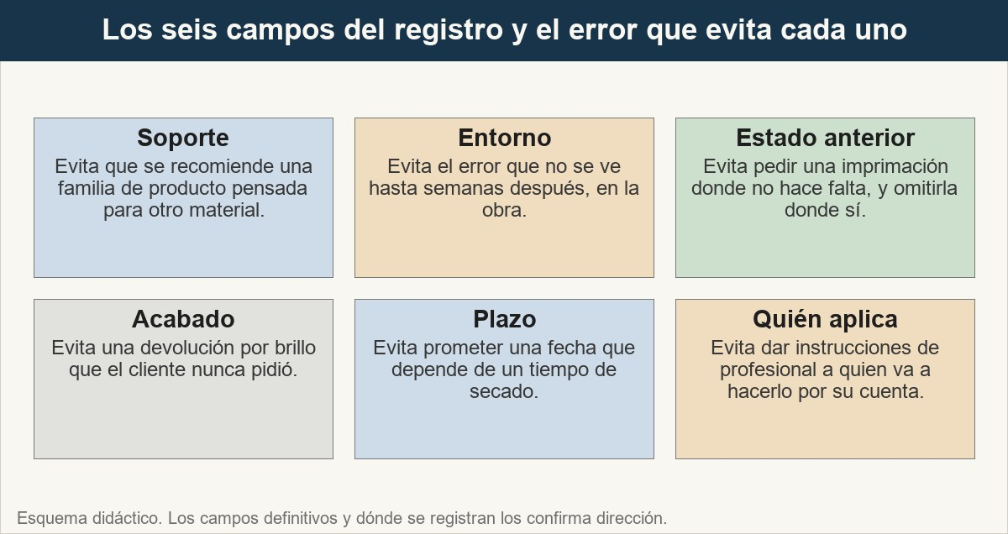
6 · Lo que se anota: la entrevista no se pierde en el mostrador
Cada línea del registro existe porque evita un error concreto.
Ver imagen original en el OA
Notes:
Imagen del OA: assets/fig-4-que-se-anota.jpg
Texto alternativo: Seis tarjetas con los campos del registro de la entrevista y el error que cada campo evita.
Pie: Cada línea del registro existe porque evita un error concreto.
Enlace: https://pinturasespecializadas.lumbre.lat/object/identificar-el-soporte-y-el-entorno

Slide 50
Actividad 4 · Completar la frase
Sección: 6 · Lo que se anota: la entrevista no se pierde en el mostrador
Los cuatro soportes son: pared, ___, metal y ___. La entrevista técnica tiene ___ preguntas.
Identificar el soporte y el entorno
50 / 97
Notes:
Solución: madera · plástico · siete
Explicación: Los cuatro soportes son pared, madera, metal y plástico; y la entrevista tiene siete preguntas: soporte, entorno, estado previo, conservación, acabado, plazo y aplicador.
Evidencia: Secciones 1 y 3.
Enlace al OA: https://pinturasespecializadas.lumbre.lat/object/identificar-el-soporte-y-el-entorno

Slide 51
7 · Cuatro errores que se pagan caro · 1 de 3
Los errores de esta entrevista no son de descuido: son de atajo. Vale la pena nombrarlos uno a uno.
•
Asumir el acabado. «Mate» es lo más pedido, así que se anota mate. Si el cliente quería satinado, la devolución llega con el envase ya gastado.
•
Asumir que «blanco» es blanco. El blanco de un cliente puede ser un blanco cálido de interior. Se anota el color exacto y, si se puede, con su número de referencia.
Identificar el soporte y el entorno
51 / 97

Slide 52
7 · Cuatro errores que se pagan caro · 2 de 3
•
Confundir el producto con el trabajo. Se entrega pintura y el cliente no tiene masilla, ni lija, ni imprimación. La obra falla por el soporte, y la culpa cae sobre el producto.
•
Cerrar la entrevista con prisa. La pregunta del plazo y la del aplicador se contestan con «ya veremos», y la entrega sale sin las instrucciones que el caso necesitaba.
Identificar el soporte y el entorno
52 / 97
Notes:
Continuación de «7 · Cuatro errores que se pagan caro» (2 de 3).

Slide 53
7 · Cuatro errores que se pagan caro · 3 de 3
Y hay un quinto error, el más caro, que no es de la entrevista: vender sin leer la ficha técnica. La entrevista acierta el soporte y el entorno; la ficha técnica es la que dice si ese producto concreto está previsto para ese uso y ese soporte. Son dos filtros distintos y hacen falta los dos.
Identificar el soporte y el entorno
53 / 97
Notes:
Continuación de «7 · Cuatro errores que se pagan caro» (3 de 3).

Slide 54
Actividad 5 · Detective de errores
Sección: 7 · Cuatro errores que se pagan caro
Marca las frases incorrectas.
A) Pregunto sobre qué superficie antes de recomendar
B) Recomiendo pintura de interior para exterior si el cliente tiene prisa
C) Cierro las siete preguntas antes de dar producto
D) Asumo el acabado si el cliente no lo dice
Identificar el soporte y el entorno
54 / 97
Notes:
Solución: B) Recomiendo pintura de interior para exterior si el cliente tiene prisa
Explicación: No se usa pintura de interior en exterior (se degrada) ni se asume el acabado: se pregunta.
Evidencia: Secciones 2, 3 y 7.
Enlace al OA: https://pinturasespecializadas.lumbre.lat/object/identificar-el-soporte-y-el-entorno

Slide 55
8 · Los límites del mostrador: qué se afirma y qué se pide confirmar · 1 de 4
Hasta aquí todo suena a método cerrado, y casi lo es. Pero hay una línea que conviene tener clara desde el primer día, porque es la que separa el buen servicio de la promesa imposible.
•
Hecho verificado. Consta en la ficha técnica, en la etiqueta o en la norma citada: qué uso tiene el producto, para qué soportes y en qué ambientes está previsto. Eso se afirma sin dudar.
•
Buena práctica del sector. Cómo se trabaja en una tienda: preguntar el soporte, leer la ficha, anotar la entrevista. Es método, no política de la empresa.
Identificar el soporte y el entorno
55 / 97

Slide 56
8 · Los límites del mostrador: qué se afirma y qué se pide confirmar · 2 de 4
•
Decisión interna pendiente. Qué familias concretas se ofrecen en cada soporte, qué margen de color se acepta, qué se anota en el albarán. Eso lo confirma dirección y, hasta que lo confirme, se dice «esto hay que confirmarlo».
•
Caso didáctico. Los clientes, las medidas y los productos de los ejemplos son de práctica.
Identificar el soporte y el entorno
56 / 97
Notes:
Continuación de «8 · Los límites del mostrador: qué se afirma y qué se pide confirmar» (2 de 4).

Slide 57
8 · Los límites del mostrador: qué se afirma y qué se pide confirmar · 3 de 4
Y una frase que hay que tener preparada para el momento en que el cliente insiste: «esto hay que confirmarlo». No es una evasión si viene con el motivo: «prefiero confirmarlo antes de entregarte el producto, para que no te lleves una sorpresa en mitad de la obra». Cuando la duda es real, decir «no lo sé, lo confirmo» cuesta mucho menos que una recomendación que luego hay que corregir.
Identificar el soporte y el entorno
57 / 97
Notes:
Continuación de «8 · Los límites del mostrador: qué se afirma y qué se pide confirmar» (3 de 4).

Slide 58
8 · Los límites del mostrador: qué se afirma y qué se pide confirmar · 4 de 4
El límite que hay que poder decir
«Sobre qué y dónde se pinta, te puedo responder con la ficha técnica. Qué producto exacto de nuestro catálogo va en tu caso, eso lo confirmo.» La primera parte se dice con seguridad; la segunda, con una llamada. Quien no puede decir la segunda frase en el mostrador, la dice después de haber entregado el envase.
Identificar el soporte y el entorno
58 / 97
Notes:
Continuación de «8 · Los límites del mostrador: qué se afirma y qué se pide confirmar» (4 de 4).

Slide 59
Actividad 6 · Clasificar · 1 de 2
Sección: 8 · Los límites del mostrador: qué se afirma y qué se pide confirmar
Clasifica cada producto.
Categorías
• Interior
• Exterior
1. Pintura plástica al agua
2. Pintura de fachada
3. Esmalte al agua
4. Lasur para madera
Identificar el soporte y el entorno
59 / 97
Notes:
Solución: 1. Pintura plástica al agua → Interior
2. Pintura de fachada → Exterior
3. Esmalte al agua → Interior
4. Lasur para madera → Exterior
Evidencia: Sección 2: interior y exterior.
Enlace al OA: https://pinturasespecializadas.lumbre.lat/object/identificar-el-soporte-y-el-entorno

Slide 60
Actividad 6 · Clasificar · 2 de 2
Clasifica cada elemento en una de las categorías.
Identificar el soporte y el entorno
60 / 97
Notes:
Continuación de «Actividad 6 · Clasificar» (2 de 2).

Slide 61
Pon a prueba lo que sabes
Cuatro soportes, un entorno que hay que afinar, siete preguntas que van encadenadas, un ejemplo completo y otro con el cliente que no sabe. Lo que se comprueba aquí no es memoria de catálogo: es el criterio de preguntar.
En el trabajo real esto se verifica en el puesto, con un compañero con experiencia que ve cómo se sostiene la conversación cuando el cliente se impacienta. La prueba en línea acredita el método; el trato con el cliente, el producto y la seguridad se verifican con supervisión en el mostrador.
Identificar el soporte y el entorno
61 / 97

Slide 62
Actividad 7 · Ordenar la secuencia · 1 de 2
Sección: Pon a prueba lo que sabes
Ordena las siete preguntas de la entrevista técnica según el orden en que conviene hacerlas.
A) ¿Sobre qué superficie vas a pintar?
B) ¿Quién lo va a aplicar, un profesional o por su cuenta?
C) ¿Qué hay puesto ahora?
D) ¿Cuándo vas a pintar?
E) ¿Es para interior o exterior?
F) ¿En qué estado está?
Identificar el soporte y el entorno
62 / 97
Notes:
Solución: ¿Sobre qué superficie vas a pintar? → ¿Es para interior o exterior? → ¿Qué hay puesto ahora? → ¿En qué estado está? → ¿Qué acabado quieres: mate, satinado o brillante? → ¿Cuándo vas a pintar? → ¿Quién lo va a aplicar, un profesional o por su cuenta?
Explicación: El orden va de lo que decide la familia (soporte y entorno) a lo que la concreta (estado, acabado, plazo y aplicador). Preguntar en desorden no está prohibido, pero se pierde información: no se puede enseñar un acabado antes de saber el entorno ni fijar una fecha antes de saber quién aplica.
Evidencia: Sección 3: las siete preguntas y su orden.
Enlace al OA: https://pinturasespecializadas.lumbre.lat/object/identificar-el-soporte-y-el-entorno

Slide 63
Actividad 7 · Ordenar la secuencia · 2 de 2
G) ¿Qué acabado quieres: mate, satinado o brillante?
Identificar el soporte y el entorno
63 / 97
Notes:
Continuación de «Actividad 7 · Ordenar la secuencia» (2 de 2).

Slide 64
Herramienta de trabajo: Hoja de entrevista en mostrador
Se rellena mientras se habla, no después. Una fila por pregunta y tres columnas: lo que se pregunta, lo que se anota y qué se hace si el cliente no sabe. Los ejemplos de la última columna son de práctica; el resto lo confirma dirección.
Identificar el soporte y el entorno
64 / 97

Slide 65
Hoja de entrevista: siete filas, tres columnas y una regla. · 1 de 3
Pregunta | Qué se anota | Si el cliente no sabe
¿Sobre qué superficie? | Pared, madera, metal o plástico, y el material concreto si lo sabe | Se le pide un trozo, una foto del canto o que mire el remate
¿Interior o exterior? | Interior, exterior o exterior protegido (balcón, pérgola) | Se pregunta por la lluvia y por el sol en esa pared concreta
¿Qué hay puesto ahora? | Pintura, barniz, lasur o nada, y el color si lo trae a mano | Se le pide una muestra del color anterior
Identificar el soporte y el entorno
65 / 97
Notes:
Tabla del OA: Hoja de entrevista: siete filas, tres columnas y una regla.
Enlace: https://pinturasespecializadas.lumbre.lat/object/identificar-el-soporte-y-el-entorno

Slide 66
Hoja de entrevista: siete filas, tres columnas y una regla. · 2 de 3
Pregunta | Qué se anota | Si el cliente no sabe
¿En qué estado está? | Adhesión, humedad, grietas y estado general, con su ubicación | Se anota lo observable y se decide si hace falta visita
¿Qué acabado quieres? | Mate, satinado o brillante, con su nombre exacto | Se enseña una muestra y se anota la elegida
¿Cuándo vas a pintar? | Fecha prevista y los tiempos de secado que la condicionan | Se anota la fecha que quiere el cliente y se le avisa de los tiempos
Identificar el soporte y el entorno
66 / 97
Notes:
Tabla del OA: Hoja de entrevista: siete filas, tres columnas y una regla.
Enlace: https://pinturasespecializadas.lumbre.lat/object/identificar-el-soporte-y-el-entorno

Slide 67
Hoja de entrevista: siete filas, tres columnas y una regla. · 3 de 3
Pregunta | Qué se anota | Si el cliente no sabe
¿Quién lo va a aplicar? | Profesional o por su cuenta, y con qué útiles cuenta | Se explica el nivel de detalle de las instrucciones
Identificar el soporte y el entorno
67 / 97
Notes:
Tabla del OA: Hoja de entrevista: siete filas, tres columnas y una regla.
Enlace: https://pinturasespecializadas.lumbre.lat/object/identificar-el-soporte-y-el-entorno

Slide 68
Herramienta de trabajo: Hoja de entrevista en mostrador · 1 de 2
•
Se anota la respuesta del cliente, no la opinión que el cliente tiene del problema.
•
Lo que no se sabe se escribe como pendiente, con el motivo por el que se necesita.
•
El color se anota con su referencia, no de memoria.
•
La hoja se entrega con el pedido o se guarda con la nota del cliente.
•
Ninguna fila se rellena con una suposición para que la tabla quede completa.
Identificar el soporte y el entorno
68 / 97

Slide 69
Herramienta de trabajo: Hoja de entrevista en mostrador · 2 de 2
Cómo usarla
La hoja no sustituye a la ficha técnica del producto: la hoja dice sobre qué y dónde; la ficha dice si ese producto concreto sirve para ese uso. Los dos filtros hacen falta, y en este orden.
Identificar el soporte y el entorno
69 / 97
Notes:
Continuación de «Herramienta de trabajo: Hoja de entrevista en mostrador» (2 de 2).

Slide 70
Repaso activo · Memoria: siete preguntas · 1 de 2
Cara A | Cara B
1. Superficie | Pared, madera, metal, plástico
2. Entorno | Interior o exterior
3. Estado previo | Qué hay puesto ahora
4. Conservación | En qué estado está
5. Acabado | Mate, satinado o brillante
6. Plazo | Cuándo se va a pintar
Identificar el soporte y el entorno
70 / 97
Notes:
Tabla del OA: Repaso activo · Memoria: siete preguntas
Enlace: https://pinturasespecializadas.lumbre.lat/object/identificar-el-soporte-y-el-entorno

Slide 71
Repaso activo · Memoria: siete preguntas · 2 de 2
Cara A | Cara B
7. Aplicador | Profesional o por su cuenta
Si no lo sabe | Se ofrece una prueba y se anota como pendiente
Identificar el soporte y el entorno
71 / 97
Notes:
Tabla del OA: Repaso activo · Memoria: siete preguntas
Enlace: https://pinturasespecializadas.lumbre.lat/object/identificar-el-soporte-y-el-entorno

Slide 72
Repaso activo · Memoria: siete preguntas · Cómo practicar
Este es el contenido estático del juego. Para emparejar las cartas y practicar la interacción, abre el OA.
Abrir el juego en el OA
Identificar el soporte y el entorno
72 / 97
Notes:
Juego de memoria: Repaso activo · Memoria: siete preguntas
Enlace: https://pinturasespecializadas.lumbre.lat/object/identificar-el-soporte-y-el-entorno

Slide 73
Repaso activo · Tarjetas rápidas · Tarjeta 1 de 8
Pregunta
¿Cuántos soportes principales hay?
Identificar el soporte y el entorno
73 / 97
Notes:
Anverso: ¿Cuántos soportes principales hay?
Reverso: Cuatro: pared, madera, metal, plástico.
Enlace: https://pinturasespecializadas.lumbre.lat/object/identificar-el-soporte-y-el-entorno

Slide 74
Repaso activo · Tarjetas rápidas · Tarjeta 1 de 8 · Respuesta
Respuesta
Cuatro: pared, madera, metal, plástico.
Identificar el soporte y el entorno
74 / 97
Notes:
Respuesta de la tarjeta 1.

Slide 75
Repaso activo · Tarjetas rápidas · Tarjeta 2 de 8
Pregunta
¿Se usa pintura de interior en exterior?
Identificar el soporte y el entorno
75 / 97
Notes:
Anverso: ¿Se usa pintura de interior en exterior?
Reverso: No. Se degrada con el sol y la lluvia.
Enlace: https://pinturasespecializadas.lumbre.lat/object/identificar-el-soporte-y-el-entorno

Slide 76
Repaso activo · Tarjetas rápidas · Tarjeta 2 de 8 · Respuesta
Respuesta
No. Se degrada con el sol y la lluvia.
Identificar el soporte y el entorno
76 / 97
Notes:
Respuesta de la tarjeta 2.

Slide 77
Repaso activo · Tarjetas rápidas · Tarjeta 3 de 8
Pregunta
¿Cuántas preguntas tiene la entrevista?
Identificar el soporte y el entorno
77 / 97
Notes:
Anverso: ¿Cuántas preguntas tiene la entrevista?
Reverso: Siete: superficie, entorno, estado, acabado, plazo, aplicador.
Enlace: https://pinturasespecializadas.lumbre.lat/object/identificar-el-soporte-y-el-entorno

Slide 78
Repaso activo · Tarjetas rápidas · Tarjeta 3 de 8 · Respuesta
Respuesta
Siete: superficie, entorno, estado, acabado, plazo, aplicador.
Identificar el soporte y el entorno
78 / 97
Notes:
Respuesta de la tarjeta 3.

Slide 79
Repaso activo · Tarjetas rápidas · Tarjeta 4 de 8
Pregunta
¿Qué determina el producto?
Identificar el soporte y el entorno
79 / 97
Notes:
Anverso: ¿Qué determina el producto?
Reverso: El soporte y el entorno, no el precio ni la marca.
Enlace: https://pinturasespecializadas.lumbre.lat/object/identificar-el-soporte-y-el-entorno

Slide 80
Repaso activo · Tarjetas rápidas · Tarjeta 4 de 8 · Respuesta
Respuesta
El soporte y el entorno, no el precio ni la marca.
Identificar el soporte y el entorno
80 / 97
Notes:
Respuesta de la tarjeta 4.

Slide 81
Repaso activo · Tarjetas rápidas · Tarjeta 5 de 8
Pregunta
¿Por qué se pregunta el entorno?
Identificar el soporte y el entorno
81 / 97
Notes:
Anverso: ¿Por qué se pregunta el entorno?
Reverso: Porque el error de entorno no se ve el día de la compra: se ve semanas después.
Enlace: https://pinturasespecializadas.lumbre.lat/object/identificar-el-soporte-y-el-entorno

Slide 82
Repaso activo · Tarjetas rápidas · Tarjeta 5 de 8 · Respuesta
Respuesta
Porque el error de entorno no se ve el día de la compra: se ve semanas después.
Identificar el soporte y el entorno
82 / 97
Notes:
Respuesta de la tarjeta 5.

Slide 83
Repaso activo · Tarjetas rápidas · Tarjeta 6 de 8
Pregunta
¿Qué se anota de la entrevista?
Identificar el soporte y el entorno
83 / 97
Notes:
Anverso: ¿Qué se anota de la entrevista?
Reverso: Las respuestas, no el color pedido: soporte, entorno, estado, acabado, plazo y aplicador.
Enlace: https://pinturasespecializadas.lumbre.lat/object/identificar-el-soporte-y-el-entorno

Slide 84
Repaso activo · Tarjetas rápidas · Tarjeta 6 de 8 · Respuesta
Respuesta
Las respuestas, no el color pedido: soporte, entorno, estado, acabado, plazo y aplicador.
Identificar el soporte y el entorno
84 / 97
Notes:
Respuesta de la tarjeta 6.

Slide 85
Repaso activo · Tarjetas rápidas · Tarjeta 7 de 8
Pregunta
¿Y si el cliente no sabe?
Identificar el soporte y el entorno
85 / 97
Notes:
Anverso: ¿Y si el cliente no sabe?
Reverso: Se le ayuda a averiguarlo con una prueba y se anota lo pendiente, con su motivo.
Enlace: https://pinturasespecializadas.lumbre.lat/object/identificar-el-soporte-y-el-entorno

Slide 86
Repaso activo · Tarjetas rápidas · Tarjeta 7 de 8 · Respuesta
Respuesta
Se le ayuda a averiguarlo con una prueba y se anota lo pendiente, con su motivo.
Identificar el soporte y el entorno
86 / 97
Notes:
Respuesta de la tarjeta 7.

Slide 87
Repaso activo · Tarjetas rápidas · Tarjeta 8 de 8
Pregunta
¿Qué añade la ficha técnica?
Identificar el soporte y el entorno
87 / 97
Notes:
Anverso: ¿Qué añade la ficha técnica?
Reverso: Si ese producto concreto sirve para ese uso y ese soporte. La entrevista acierta el soporte; la ficha lo respalda.
Enlace: https://pinturasespecializadas.lumbre.lat/object/identificar-el-soporte-y-el-entorno

Slide 88
Repaso activo · Tarjetas rápidas · Tarjeta 8 de 8 · Respuesta
Respuesta
Si ese producto concreto sirve para ese uso y ese soporte. La entrevista acierta el soporte; la ficha lo respalda.
Identificar el soporte y el entorno
88 / 97
Notes:
Respuesta de la tarjeta 8.

Slide 89
Chequeo: una entrevista que sostiene la recomendación · 1 de 3
Criterio de avance
Se considera superado con al menos 70% de acierto agregado en las actividades cubiertas.
Actividades cubiertas
• Relacionar · act-1
• Opción múltiple · act-2
• Verdadero o falso · act-5
• Completar la frase · act-6
• Detective de errores · act-7
Identificar el soporte y el entorno
89 / 97
Notes:
Compuerta de avance: Chequeo: una entrevista que sostiene la recomendación
Umbral declarado: 70%.
No se incluyen puntuaciones de ninguna sesión ni respuestas personales.
Enlace: https://pinturasespecializadas.lumbre.lat/object/identificar-el-soporte-y-el-entorno

Slide 90
Chequeo: una entrevista que sostiene la recomendación · 2 de 3
• Clasificar · act-8
• Ordenar la secuencia · act-9
Al superar: Sabes identificar los cuatro soportes, afinar el entorno, cerrar las siete preguntas en el orden que las hace útiles y registrar las respuestas por escrito. Sabes entregar la recomendación con su condición cuando el cliente no sabe, y sabes decir «esto hay que confirmarlo» sin inventar.
Identificar el soporte y el entorno
90 / 97
Notes:
Continuación de «Chequeo: una entrevista que sostiene la recomendación» (2 de 3).

Slide 91
Chequeo: una entrevista que sostiene la recomendación · 3 de 3
Si aún no se alcanza: Vuelve a los apartados 1, 3 y 8. Los errores más frecuentes son recomendar sin saber el soporte, asumir el acabado o el entorno, y rellenar los huecos de la hoja con suposiciones en lugar de anotar lo que queda pendiente.
Identificar el soporte y el entorno
91 / 97
Notes:
Continuación de «Chequeo: una entrevista que sostiene la recomendación» (3 de 3).

Slide 92
Para dominar este tema · 1 de 6
Identificar el soporte y el entorno es un trabajo de dos preguntas bien hechas, no de memoria de catálogo. Primero, el soporte: pared, madera, metal o plástico, y el material concreto que hay debajo de la pintura que ya está. Después, el entorno: interior o exterior, y si es exterior, qué exterior, porque en una zona costera el viento de mar, el sol de mediodía y la sombra permanente son tres ambientes distintos.
Identificar el soporte y el entorno
92 / 97

Slide 93
Para dominar este tema · 2 de 6
Sobre esas dos respuestas se sostiene la familia del producto; sobre el estado previo y la conservación se decide si hay que preparar antes; y el acabado, el plazo y el aplicador convierten esa recomendación en un pedido con instrucciones. Por eso la entrevista son siete preguntas encadenadas, no un cuestionario: cada respuesta cierra una opción y abre la siguiente, y el orden importa porque no se puede enseñar un acabado antes de saber el entorno ni prometer una fecha antes de saber quién aplica.
Identificar el soporte y el entorno
93 / 97
Notes:
Continuación de «Para dominar este tema» (2 de 6).

Slide 94
Para dominar este tema · 3 de 6
Lo que se entrega no es solo un envase. Es una recomendación con su condición y con su registro: soporte, entorno, estado, acabado, plazo y aplicador, escritos. Cuando el cliente no sabe, la respuesta correcta no es inventar el estado del soporte, sino ofrecer una prueba, registrar lo pendiente con su motivo y entregar el producto con la condición explícita. Y hay una frase que hay que poder decir sin miedo: «esto hay que confirmarlo». Consta en la ficha técnica lo que un producto está previsto para; no consta, y lo confirma dirección, lo que son las familias concretas que se ofrecen, el margen de color que se acepta o qué se anota en el albarán.
Identificar el soporte y el entorno
94 / 97
Notes:
Continuación de «Para dominar este tema» (3 de 6).

Slide 95
Para dominar este tema · 4 de 6
Un apunte sobre lo que esta lección no hace: no diagnostica en obra ni sustituye a la ficha técnica de cada producto, y los esquemas dibujados, los clientes y las cantidades de los ejemplos son material de práctica. Esta evaluación acredita el conocimiento del método. El trato con el cliente, el manejo del producto y la seguridad se verifican con supervisión en el puesto, que es donde se aprende a preguntar cuando el cliente se impacienta.
Identificar el soporte y el entorno
95 / 97
Notes:
Continuación de «Para dominar este tema» (4 de 6).

Slide 96
Para dominar este tema · 5 de 6
•
Fichas técnicas de los fabricantes del catálogo de Pinturas Especializadas (AMPP, Jotun, AkzoNobel, PPG y Sherwin-Williams): fuente operativa para uso previsto, soportes compatibles, rendimiento, dilución y secado; la ficha vigente prevalece sobre cualquier resumen interno (consulta 2026-10).
•
UNE-EN 13300, pinturas y barnices para paredes y techos interiores: clasificación por brillo, poder cubriente y resistencia al frote húmedo (AENOR/UNE, consulta 2026-10).
Identificar el soporte y el entorno
96 / 97
Notes:
Continuación de «Para dominar este tema» (5 de 6).

Slide 97
Para dominar este tema · 6 de 6
•
UNE-EN ISO 12944, protección de las estructuras de acero mediante sistemas de pintura: clasificación de la corrosividad del ambiente, con categorías que van de interiores secos a ambientes costeros (AENOR/UNE, consulta 2026-10); el sistema concreto lo define la ficha técnica del producto.
•
Reglamento (UE) 528/2012 sobre biocidas: las protecciones de la madera con función biocida solo se recomiendan si constan autorizadas y su etiqueta lo declara (DOUE, consulta 2026-10); esta lección no interpreta el texto legal.
Identificar el soporte y el entorno
97 / 97
Notes:
Continuación de «Para dominar este tema» (6 de 6).

